Slide 1
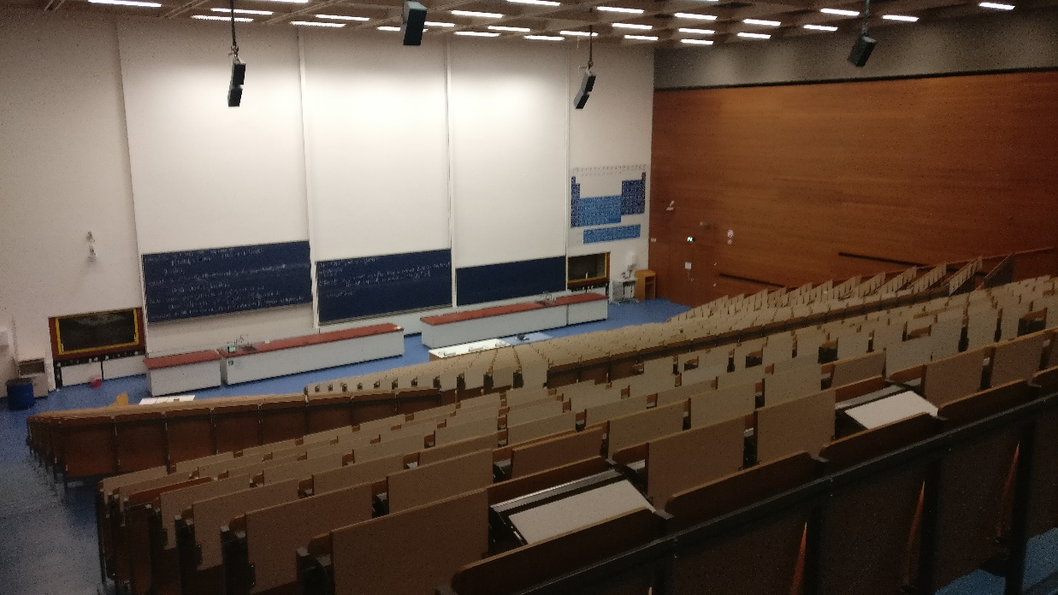
Thorsten Bartel
Erschaffen
Beurteilen
Analysieren
Anwenden
Verstehen
Wissen
???
Gibt‘s noch Fragen?
Tyr-asd, CC BY 4.0, via Wikimedia Commons
6. Treffen GAMM-FA „MoLeDiMM“  28.11.2023

Slide 2
Was sind die hauptsächlichen Probleme?
Warum werden die Lernziele größtenteils verfehlt?

Slide 3
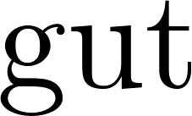

Slide 7
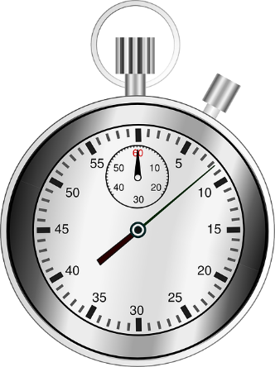
?
Erschaffen
Beurteilen
Analysieren
Anwenden
Verstehen
Wissen

Slide 9
Wie kann man Präsenzvorlesungen dennoch sinnvoll gestalten?
Was ist wichtig für den Lernerfolg der Studierenden?

Slide 11
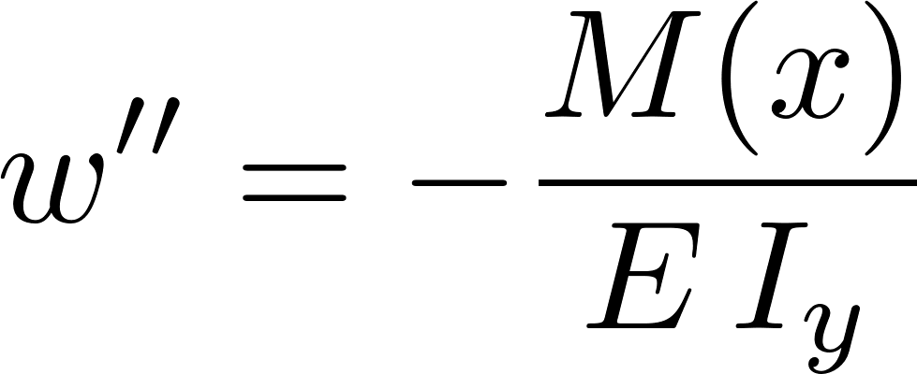
Balken-DGL nach Bernoulli
https://bauforumstahl.de/wissen/stahlprofile/

Slide 12
Lösung der Balken-DGL

Slide 13
Berechnung der Biegelinie
DEMO

Slide 14
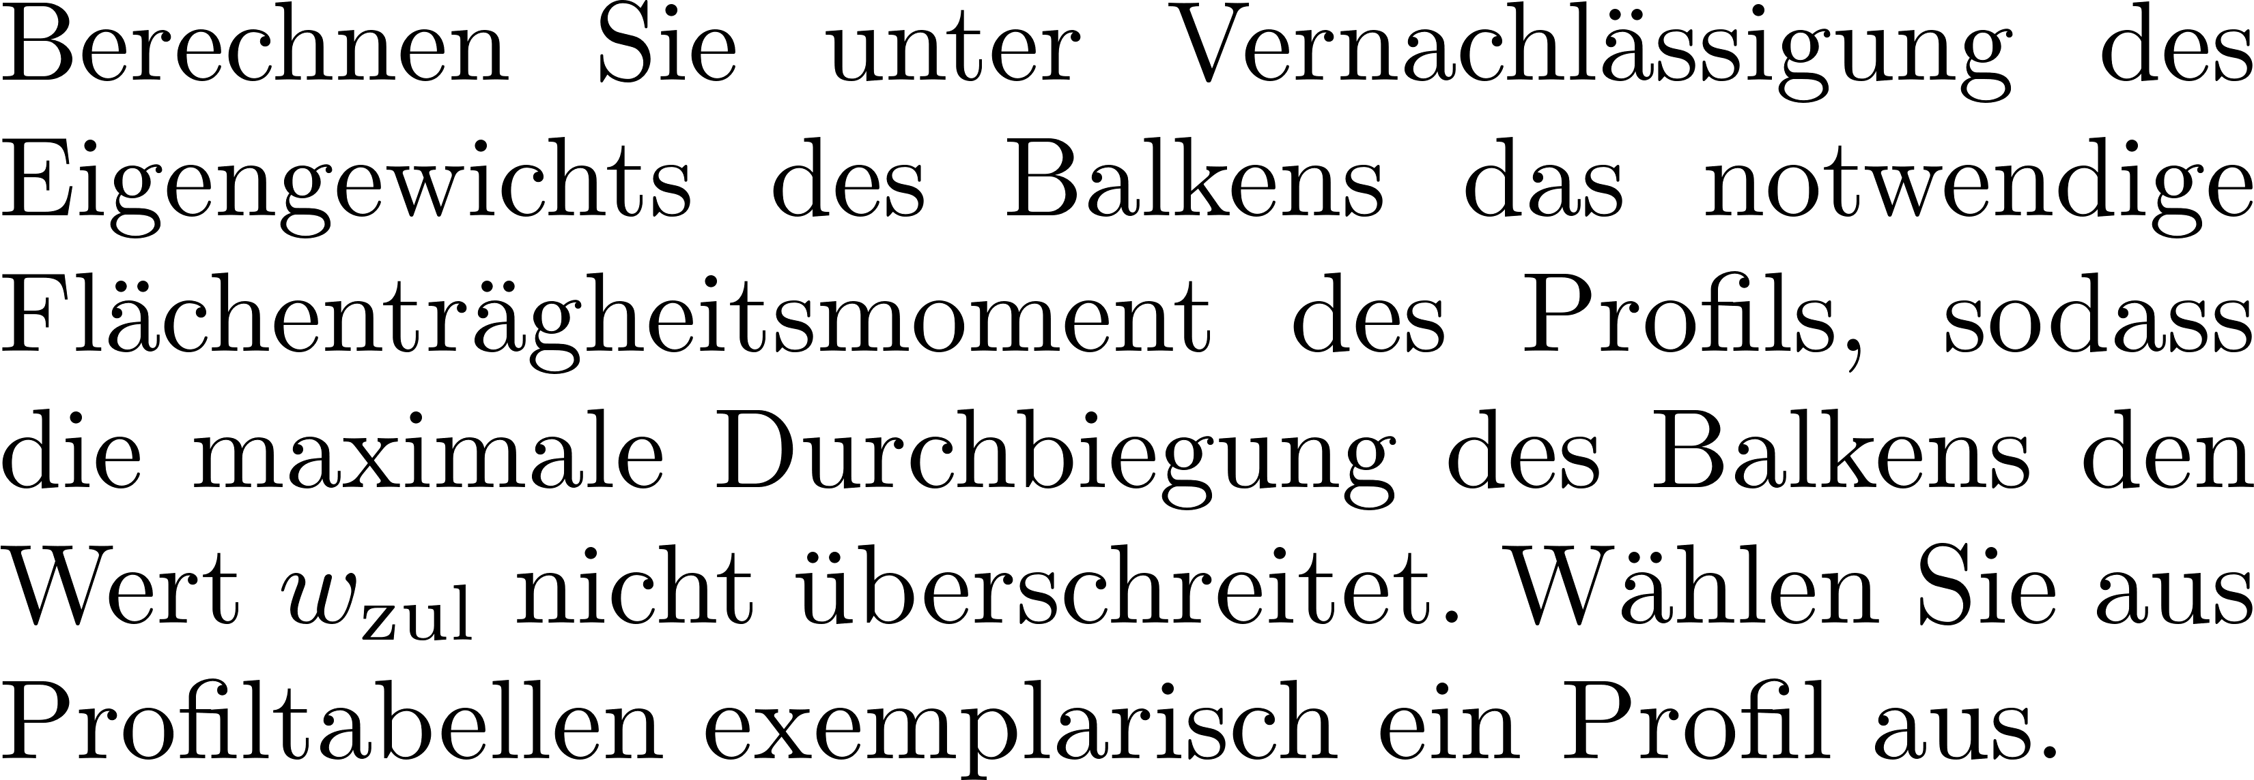
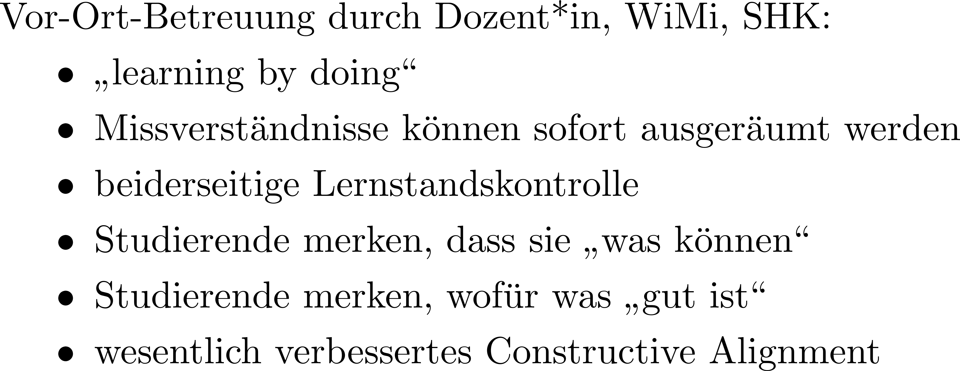
Berechnung der Biegelinie
DIY

Slide 15
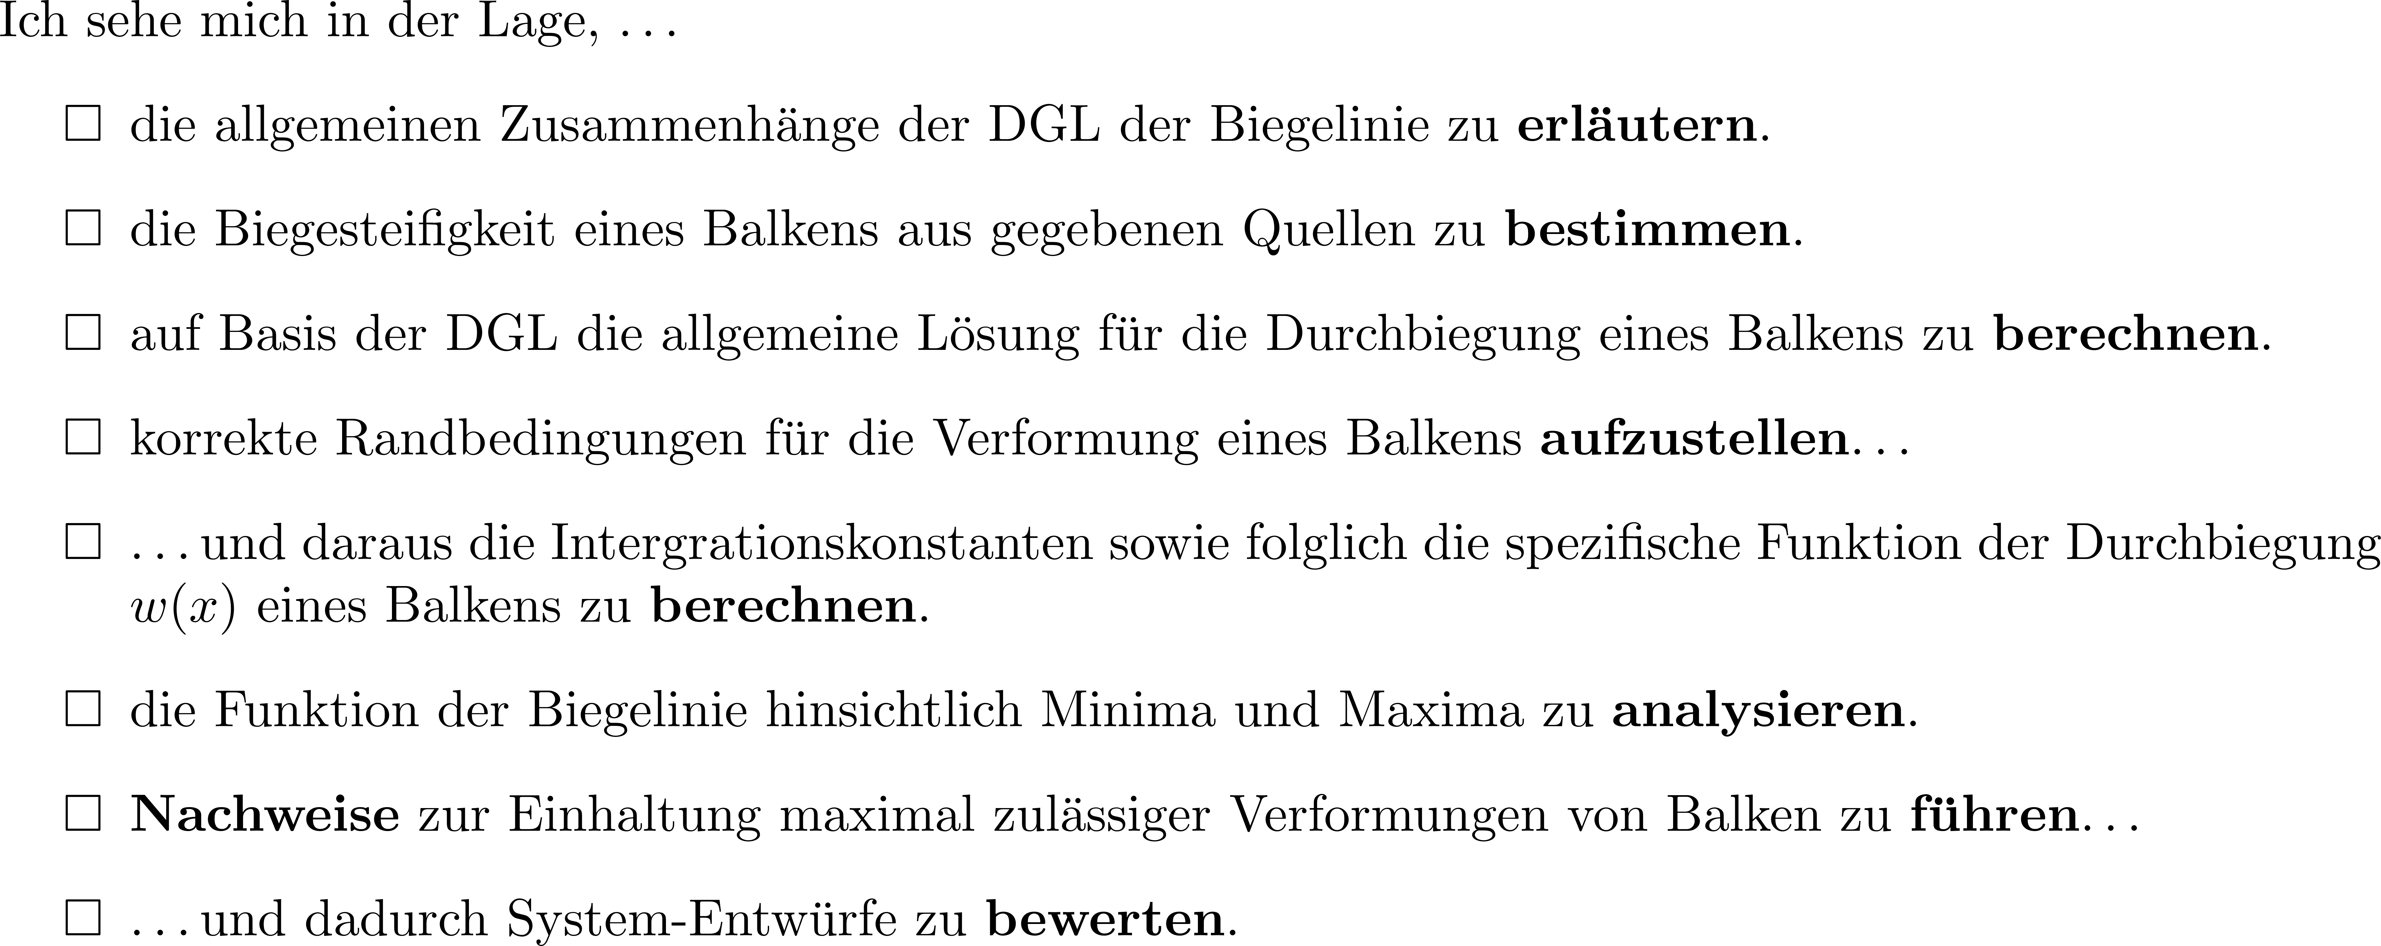
Lernstandskontrolle 1

Slide 16
Lernstandskontrolle 2

Slide 17
Was sind unsere Erfahrungen mit dem neuen Konzept?
Was muss sich langfristig verändern?

Slide 18
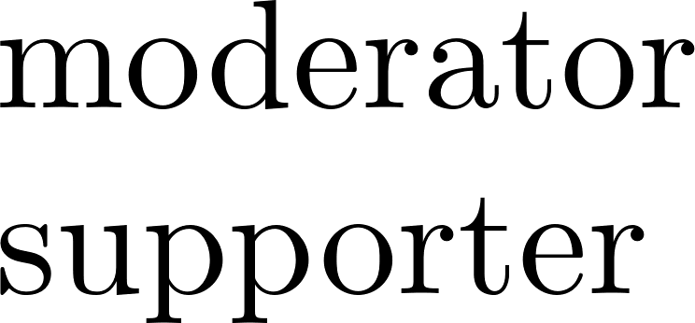

Slide 19
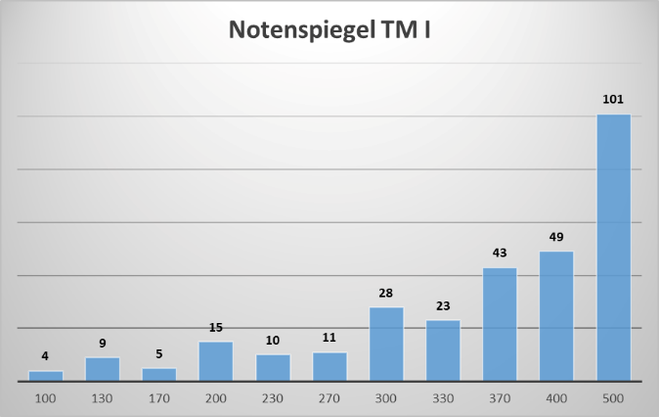

Slide 20
Thorsten Bartel
Erschaffen
Beurteilen
Analysieren
Anwenden
Verstehen
Wissen
???
Gibt‘s noch Fragen?
Tyr-asd, CC BY 4.0, via Wikimedia Commons
6. Treffen GAMM-FA „MoLeDiMM“  28.11.2023

